Slide 1
Государственное бюджетное учреждение дополнительного образования Центр
дополнительного образования «ЭкоМир» Липецкой области
дополнительная общеразвивающая общеобразовательная программа естественнонаучной направленности
«Учим химию»
Тема: Почва. Состав почвы
(1 год обучения)
Группа 3
08.04.2020
18:20-19:00 19:10
Форма реализации программы – очная;
Год обучения – первый;
Возраст учащиеся – 13-15 лет.
Составитель:
Негуляев Е.В.,
педагог дополнительного образования.
Липецк – 2020

Slide 2
Почва. Состав почвы

Slide 3
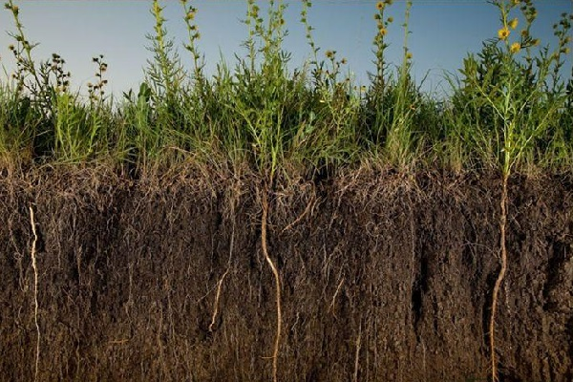
Что такое почва?
Почва — сложное соединение органических и неорганических веществ, верхний слой земной коры. Продукт бесчисленных поколений живых организмов, основа биосферы планеты – вот, что такое почва. Её строение, химический состав, свойства – изучает наука

Slide 4
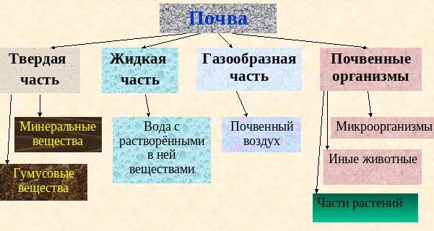
Состав почвы
Слагается из двух частей — минеральной и органической. Неорганический субстрат составляют глинистые, пылевые и песчаные компоненты, образованные в результате эрозии горных пород. Органическая часть представлена животными и растительными остатками и гумусом.

Slide 5
Гумус представляет собой органический материал, разложившийся до последней степени и остающийся в стабильном состоянии многие годы. Он является источником питательных веществ, необходимых для жизнедеятельности растений.
В зависимости от концентрации почвенных элементов меняются физические свойства почвы:
плотность – отношение твёрдого вещества к эквивалентному объёму воды;
объёмная масса – масса кубического сантиметра почвенного вещества, без учёта воды;
пористость – содержание пустот в почве относительно её объёма в целом.
В прямом соответствии этим факторам колеблется насыщенность почвы влагой, воздухом и живыми организмами. Вода в поверхностном слое земли образует почвенный раствор, являющийся питательной средой для растений. Пустоты, заполненные воздухом, обеспечивают дыхательные процессы жителей плодородного слоя. Особую часть почвенной системы составляют её непосредственные обитатели – насекомые, черви, микробы. Они играют ключевую роль в сохранении и наращивании своей жизненной среды.

Slide 6
Главное свойство почвы
Плодородие – основное свойство почвы.
Определение плодородной земли возможно, когда:
она способна обеспечить растения питательными веществами и водой в количествах, достаточных для роста и воспроизводства;
в ней отсутствуют вредные примеси, препятствующие жизнедеятельности растений.
Разные виды растений могут существенно отличаться по терпимости к условиям среды. Тип земли плодородный для одного вида сельскохозяйственных культур подходит, для жизни другого бывает непригоден.
Однако в большинстве ситуаций почва является плодородной, если:
её толщина достаточна для роста корней и поглощения ими воды;
проницаемость земли способствует отводу излишков влаги и доступу воздуха к корням;
содержание органических веществ обеспечивает сохранение структуры почвы и образование почвенного раствора;
кислотность почвы (pH) находится в пределах 5,5 – 7; достигается необходимая концентрация питательных элементов растений в доступной для поглощения форме;
наличествует спектр микроорганизмов, поддерживающих развитие растений. Возделываемые земли нуждаются в постоянной поддержке их плодородия. Процессы истощения и эрозии здесь проявляются острее, чем на земле, не затронутой человеком.

Slide 7
Основные виды почв и их характеристика
Различаются почвы как по их механической составляющей, так и по преобладанию органической части.
Неорганическое описание видов включает:
глинозём;
суглинок;
песчаник;
супесь.

Slide 8
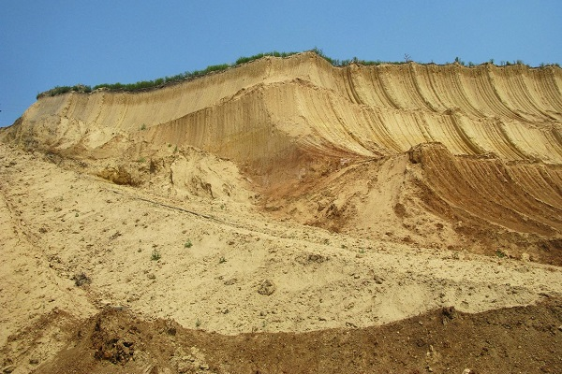
Глинозём
. Отличается плотностью из-за высокого содержания глинистых частиц. Вследствие этого вода застаивается на поверхности глинозёма, количество пор невелико. Такая субстанция легко слипается, отличается тяжестью по сравнению с другими типами почв. Слепленный из глинозёма комок держит форму и с усилием поддаётся разрушению. Окультуривается сложно.

Slide 9
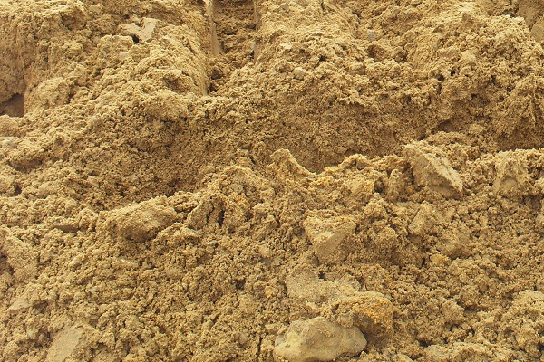
Суглинок
Преобладание глинистых частиц разбавлено значительной долей песка. Более рыхлый тип, чем глинозём, суглинок отличается оптимальной водопроницаемостью, содержит приемлемое количество пор. Хорошо подходит для огородничества. Землю легко слепить в комок, но при внешнем воздействии ком рассыпается.

Slide 10
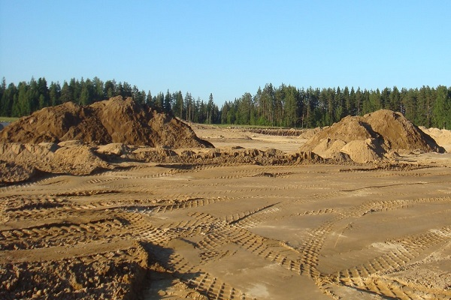
Песчаник.
Концентрация песчаных частиц подразумевает увеличенную сыпучесть и проницаемость. Структура предоставляет слабую поддержку корням и не способствует поддержанию стабильной питательной среды. Сжатая в горсти земля не может сформировать комок и распадается.

Slide 11
Супесь
Преимущество песчаных частиц снижено с увеличением присутствия глинистых. За счёт более вязкой структуры проницаемость супеси ниже, чем у песчаника – питательные вещества и влага удерживаются лучше. Комок земли после сжатия может некоторое время удерживать форму. Пригодность для земледелия – хорошая.

Slide 12
Классификация органическая состоит из:
бурых и красных почв;
серозёмов;
чернозёмов.

Slide 13
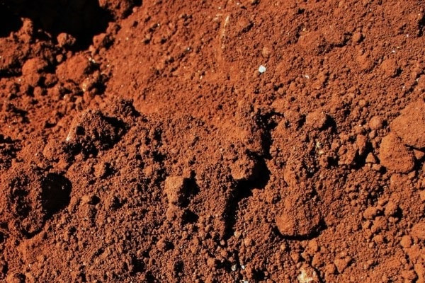
Бурая почва
Также называется лесной, образуется в районах преимущественного произрастания лиственных пород деревьев – дубов, буков, ясеней. Основным источником органики здесь выступает палая листва.

Slide 14
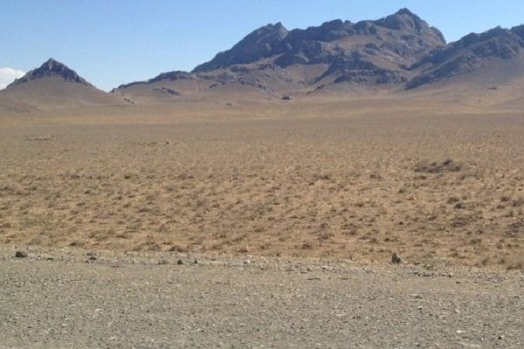
Серозём
Земля степных полупустынных зон. Формирование гумусового слоя осуществляется за счёт отмёрших стеблей травянистых растений – осоки, мятлика, ячменя.

Slide 15
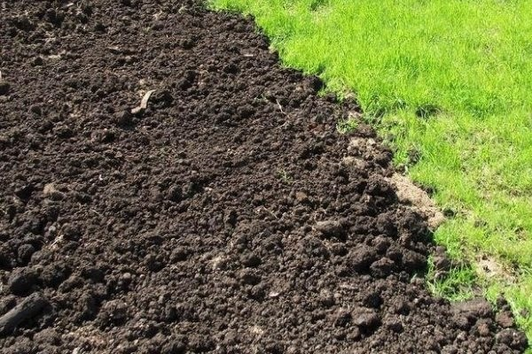
Чернозём
Образуется как результат многолетнего накопления органики на богатых травянистой растительностью луговых равнинах. Погодные условия, в которых происходит формирование чернозёма, и сама земля представляют превосходные предпосылки к окультуриванию.

Slide 16
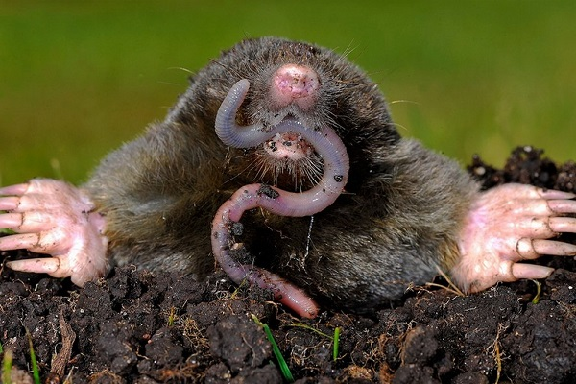
Для кого подходит почвенная среда обитания
По величине жители почвы классифицируются на:
Отличающуюся наибольшей величиной мегафауну.
Организмы, чья длина превышает 8 см. К таковым относятся кроты, змеи, некоторые виды насекомых, норные животные

Slide 17
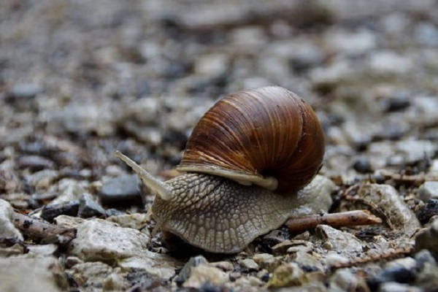
Стоящую ступенью ниже макрофауну. Их длина колеблется от 0,4 см до 8 см. Представители – улитки, черви, насекомые.

Slide 18
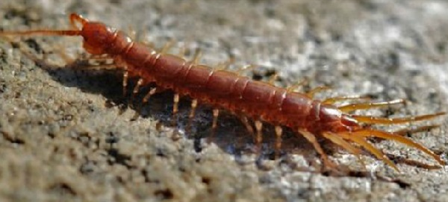
Идущую следующей в сторону уменьшения группу мезофауны. Сюда входят некоторые членистоногие, отдельные виды червей. Величина – меньше 4, но больше 0,2 мм.

Slide 19
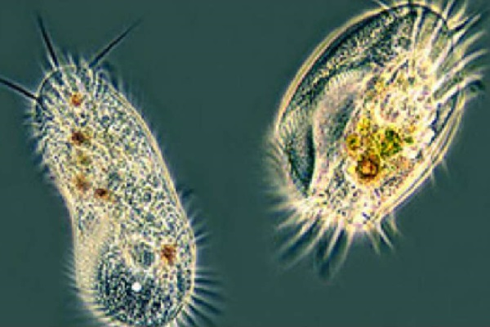
Невидимую невооружённым взглядом микрофауну. По большей части это одноклеточные организмы, но сюда относятся и некоторые многоклеточные, меньше 0,2 мм.
Разнообразие видов не уступает по численности животным поверхности. В числе тех, кто живёт в земле, по биомассе абсолютно доминируют беспозвоночные.

Slide 20
По степени адаптации различают:
Геобионтов – чья жизнь полностью проводится в земляной среде. Как, например, дождевые черви.
Геофилов – проводящих в земле только часть жизни. В основном это остающиеся под землёй в личиночной стадии насекомые.
Геоксенов – к ним относятся животные, укрывающиеся в земле при устройстве логова. В основном это обитатели нор – лисы, кролики, барсуки. Вклад фауны в формирование и поддержку почвенной экосистемы сравним с вкладом растений.

Slide 21
Как образуется почва
Формирование почвы начинается как геология процессов выветривания, когда каменная горная порода разрушаются до уровня осадочной. С достаточным насыщением водой и элементами питания эта минеральная основа становится приемлемой средой для поселения автотрофных бактерий.

Slide 22
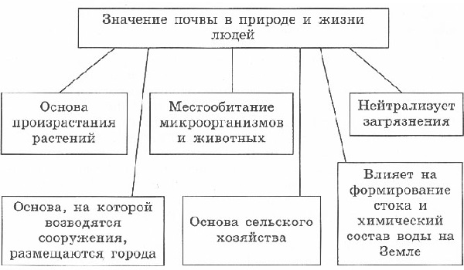
Какое значение имеет в природе почва
Существование жизни в её современном состоянии возможно только за счёт возникновения почвы на Земле. Главный вклад почвы в поддержание биосферы планеты – она является прямым источником питания для растений и опосредованным для животных и человека.

